Slide 1
Isokoskelo

Slide 2
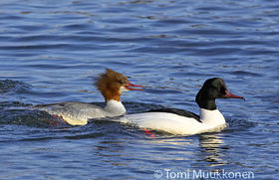
Tuntomerkit
Koiraan värit valkoinen, tummansininen, musta. Naaraan värit harmaa, punaruskea, valkoinen. Kummalakin pitkä ja ohut nokka.

Slide 3
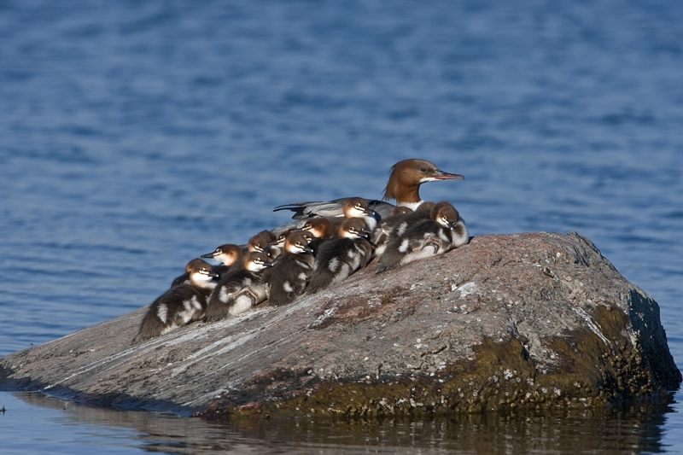
Pesintä
Sen pesä on veden lähellä, pöntössä , kiven tai rakennuksen alla. Munia on tavallisesti 7-13. Naaras huolehtii yksin poikasistaan. Se hautoo munia 30 vrk.

Slide 4
Ravinto
Kalat, äyriäiset ja hyönteiset.

Slide 5
Levinneisyys
Koko suomessa.

Slide 6
Koko
55-65cm.

Slide 7
Muutto
Ne muuttaa ensimmäisenä.

Slide 8
Äänet
Koiraalla soittimella kuorsaava rrok rrok naaraan varoitusääni prra prra.

